Slide 1
ROALD DAHL
Nina Pirošová
V.A

Slide 2
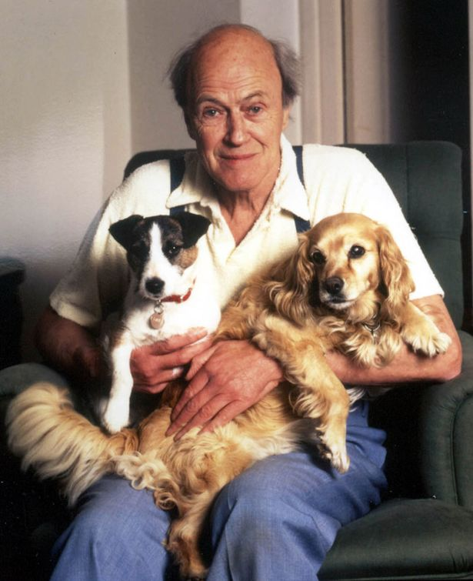
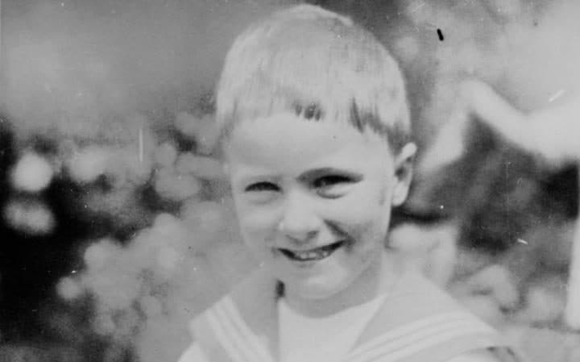
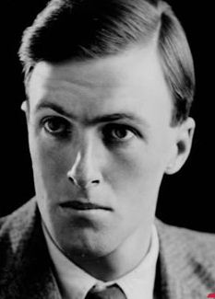
O ŇOM
narodil sa 13.9.1916 v Llandafe
umrel 23.11.1990 v Great Missidene
bol britský spisovateľ, známy hlavne od roku 1940 tvorbou pre deti i dospelých.
k jeho najznámejším dielam patrí "Charlie a továreň na čokoládu" , "Matilda", "Čarodejnice" a "Jakub a obrovská broskyňa“

Slide 3
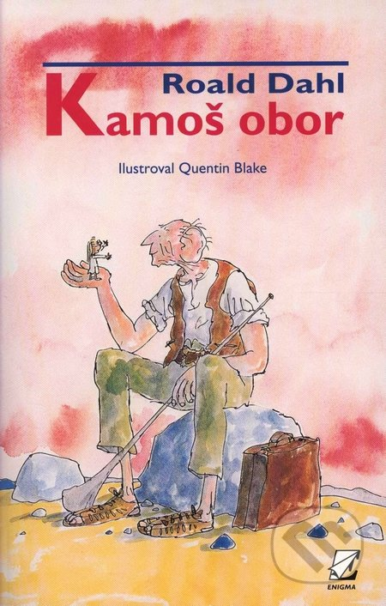
TVORBA PRE DETI
1961 - Jakub a obrovská broskyňa
1964 - Charlie a továreň na čokoládu
1970 - Fantastický pán Lišiak
1973 - Charlie a veľký sklený výťah
1980 - Hastrošovci (The Twits)
1981- Jurov zázračný liek
1983- Čarodejnice
1982- Kamoš obor (The BFG)
1985 - Žirafa, Pelly a ja
1988 - Matilda
1989 - Akčantyrok

Slide 4
CITÁTY A VÝROKY
“If you have good thoughts they will shine out of your face like sunbeams and you will always look lovely.”
-
"Ak máte dobré myšlienky, budú žiariť z vašej tváre, ako slnečné lúče a budete vždy vyzerať milo."
“And above all, watch with glittering eyes the whole world around you because the greatest secrets are always hidden in the most unlikely places. Those who don't believe in magic will never find it.”
"A predovšetkým, pozorujte so žiariacimi očami svet okolo seba, pretože najväčšie tajomstvá sú vždy skryté na tých nepravdepodobnejších miestach. Tí, ktorí neveria na kúzla, ich nikdy nemôžu nájsť. "

Slide 5
ĎAKUJEM ZA POZORNOSŤ

